Slide 1

살기 좋은 국가
김소영
?
Notes:
참조 :
설명 :
이해 :

Slide 2
가설 설정의 배경
살기 좋은 국가란?
주관적인 의미:
-> life satisfaction index
객관적인 의미:
->인구 10만명당 자살률
살기 좋다고 느끼는 데 영향을 줄 수 있는 요인들
가구별 소득, cost of living
집값 안정성
일조시간
1인당 녹지 크기
경제적 요인
생활환경적 요인
Notes:
참조 :
설명 :
이해 :

Slide 3
변수 선정과 가설 수립
연관 있다고 예상되나 제외한 factors: 가구별 소득, cost of living은 해당 국가 물가와 함께 비교되어야 하며 국가별 단순 수치비교는 의미가 없다고 판단해 제외
home price: 2004-2019 국가별 home price level index (2015=100) ->해당 국가의 국민들의 안정된 주거공간의 확보는 삶의 질의 중요 요소이다. Home price level index의 변동성이 크다면, 특히 양(+)의 방향으로 크다면 살기 좋은 국가라고 하기 어려울 것이다.
1인당 녹지 크기: 국가별, 도시별 2000-2014 인구 1인당 녹지의 크기. 국가별로 제시된 도시들의 평균을 구해 해당 국가 대표값으로 사용
월별 평균 일조시간: 1961-1990(일부 데이터 제외) 각 국가의 월별, annual 평균 일조시간.
-> 1인당 녹지크기가 크고 월별 평균 일조시간이 길수록 사람들이 살기 좋은 국가로 느낄 가능성이 높다고 판단하였다.
가설1: 주관적 의미에서 살기 좋은 국가와 객관적인 의미에서 살기 좋은 국가가 일치할 것이다.
가설2: home price 변동성이 적고, 1인당 녹지크기가 크며, 월별 평균 일조시간이 길수록 살기 좋은 국가일 것이다.
Notes:
참조 :
설명 :
이해 :

Slide 4
데이터셋 특성 파악및 도출가능한 range 예상
삶의 만족도 | 2010 단일수치
인구 10만명당 자살률 | 2000, 2010, 2015, 2016 제시.
Home price | 2004-2019 . inde가 아니라 전년대비 변화율 column 사용
1인당 녹지 크기 | 2000-2014
월별 평균 일조시간 | 1961-1990(일부 데이터 제외) 각 국가의 연간 평균 일조시간.
2010 기준, 데이터 머지하는 과정에서 남는 국가 수는 적을 것
Notes:
참조 :
설명 :
이해 :

Slide 5
데이터 수집 방식
인구 10만명당 자살률 | https://www.who.int/data/gho (csv)
Home price | https://stats.oecd.org/# (csv)
1인당 녹지 크기 | https://data.humdata.org/dataset/green-area-per-capita-square-meters-per-capita (xlsx)
월별 평균 일조시간 | https://stats.oecd.org/# Sunshine data
삶의 만족도 | Better life index의 life satisfaction 항목 https://stats.oecd.org/Index.aspx?DataSetCode=BLI#
Notes:
참조 :
설명 :
이해 :

Slide 6
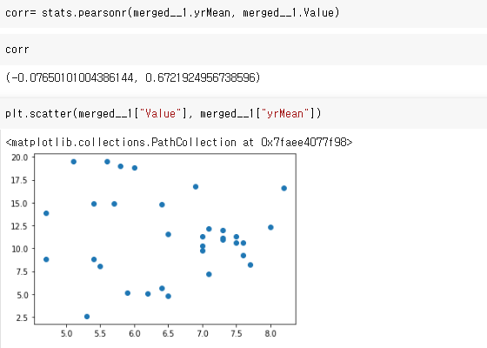
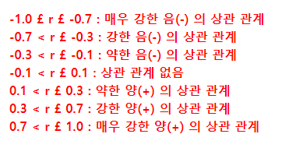
분석 결과
가설1: 주관적 의미에서 살기 좋은 국가와 객관적인 의미에서 살기 좋은 국가가 일치할 것이다.
#피어슨 상관계수로 상관관계의 크기를 나타내고자 함.
#상관관계가 없다고 볼 수 있는 정도.
그런데 유의수준 5%에서 p value가 0.05보다 큼
-> p value로 판단하기 어려운게 data의 수가 작아서 #p<0.05가 무엇이 참이라는 보증이 될 수는 없습니다.
Notes:
참조 :
설명 :
이해 :

Slide 7
분석 결과
가설1: 주관적 의미에서 살기 좋은 국가와 객관적인 의미에서 살기 좋은 국가가 일치할 것이다.
-일치하지 않는다.
- Life satisfaction index 선정
Notes:
참조 :
설명 :
이해 :

Slide 8
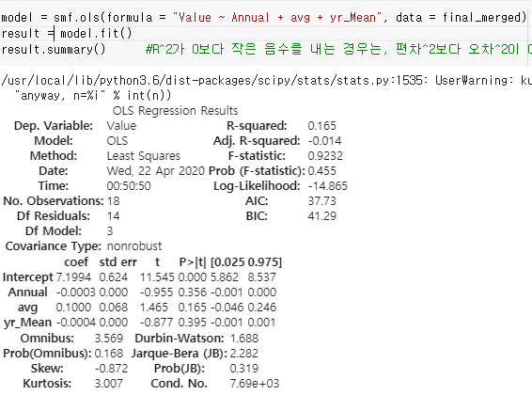
분석 결과
가설2: home price 변동성이 적고, 1인당 녹지크기가 크며, 월별 평균 일조시간이 길수록 살기 좋은 국가일 것이다.
#Adj.R^2가 0보다 작은 음수를 내는 경우는, 편차^2보다 오차^2이 더 큰 상황이다. 이는 regression model이 그냥 mean value로 예측하는 모델보다 예측성능이 더 낮은 비정상적인 경우를 의미한다.
#유의수준 10%로 해도 유의확률이 기준치를 초과하므로 어떤 변수도 설명해주지 못하는 상태
Notes:
참조 :
설명 :
이해 :

Slide 9
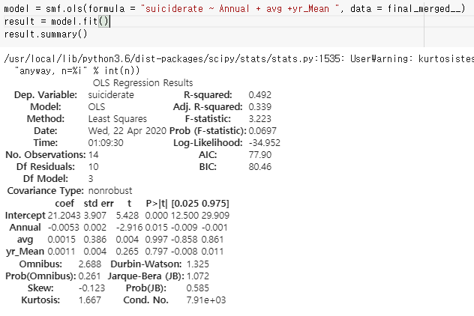
분석 결과
가설2: home price 변동성이 적고, 1인당 녹지크기가 크며, 월별 평균 일조시간이 길수록 살기 좋은 국가일 것이다.
#Adj. R-squared 로 볼 때 모형이 33.9% 데이터를 설명해줄 수 있다.
#유의수준 5%에서 Annual 변수만 의미가 있었음
Notes:
참조 :
설명 :
이해 :

Slide 10
분석 결과
도출된 사실: 연평균 일조시간과 자살률은 음의 인과관계를 가질 수 있다.
Notes:
참조 :
설명 :
이해 :

Slide 11
어려웠던 점
데이터 전처리: ex) 1인당 녹지비율 데이터는 각 국가 주요도시 별로 제시되어 있고 주요도시의 개수도 동일하지 않아 도시별 평균을 내 해당국가의 1인당 녹지비율을 계산하는 과정을 수작업
여러 데이터를 하나로 취합하는 문제: ‘Country’를 column명으로 해 국가이름 기준으로 데이터를 정렬했으나 정렬 과정에서 누락되는 국가 많이 발생
-> 이러한 누락으로 인해 표본이 작아졌고 유의미한 통계결과를 얻을 수 없었음
최종 각각 18, 14개
Notes:
참조 :
설명 :
이해 :

Slide 12

Notes:
참조 :
설명 :
이해 :

